Slide 1
IIM
教授:李俊賢
學生:林奇鋒

Slide 2
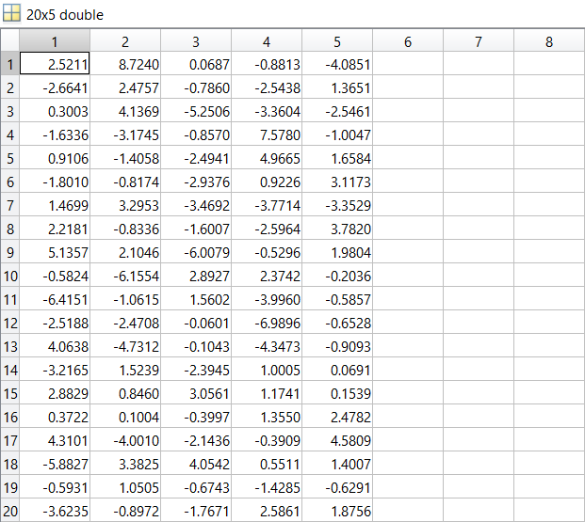
這次使用的data set

Slide 3
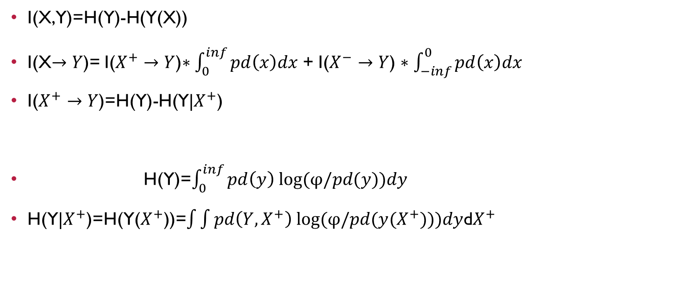
Information Formula
I(X,Y)=H(Y)-H(Y(X))
I(X$→Y$)= I($X^{+}→Y$)$∗\int_{0}^{inf}{pd\left(x\right)dx}$ + I($X^{−}→Y$) $∗\int_{−inf}^{0}{pd\left(x\right)dx}$
I($X^{+}→Y$)=H(Y)-H(Y|$X^{+}$)
H(Y)=$\int_{0}^{inf}{pd\left(y\right) log⁡(φ/pd(y))dy}$
H(Y|$X^{+}$)=H(Y($X^{+}$))=$\int{\int{pd\left(Y,X^{+}\right) log⁡(φ/pd(y(X^{+})))dy}}$d$X^{+}$

Slide 4
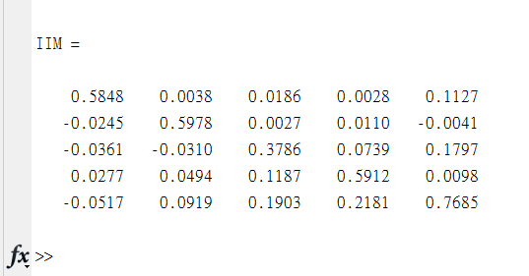
Result

